Slide 1
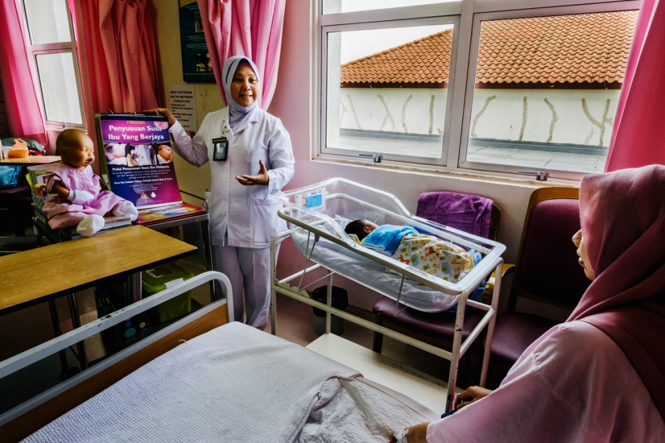
Sesión 3.
Habilidades de asesoramiento: Escuchar y aprender
© OMS/Yoshi Shimizu

Slide 2
Sesión 3. Objetivos Habilidades de asesoramiento: Escuchar y aprender
Después de completar esta sesión, los participantes serán capaces de:
enumerar las habilidades para escuchar y aprender;
dar un ejemplo de cada habilidad, y
demostrar la utilización apropiada de las habilidades al asesorar a una madre primeriza sobre la forma de alimentar a su bebé.

Slide 3
Resumen: Seis habilidades para escuchar y aprender
Usar comunicación no verbal útil.
Hacer preguntas abiertas.
Emplear respuestas y gestos que demuestren interés.
Parafrasear lo que dicen la madre, el padre o el cuidador.
Manifestar empatía, mostrando que usted comprende cómo se siente la madre, el padre o el cuidador.
Evitar las palabras que juzgan.

Slide 4
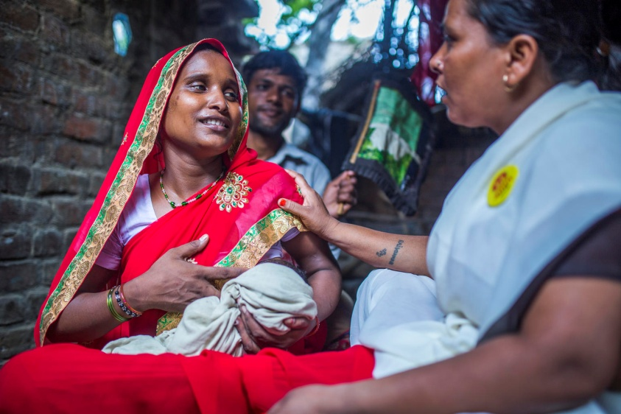
Ejemplos de comunicación no verbal
Postura: Siéntese al mismo nivel que la madre y cerca de ella.
Contacto visual: Preste atención a la madre, evite distraerse y muestre que usted la está escuchando.
Barreras: Retire cualquier barrera física.
Tomarse el tiempo: Tómese su tiempo sin apurarse ni mirar su reloj o teléfono móvil.
Contacto físico: Tóquela únicamente de una manera apropiada. No toque su pecho ni su bebé sin su autorización.
© UNICEF/UN0281006/Vishwana que

